Slide 1



UBND QUẬN DƯƠNG KINH
TRƯỜNG TIỂU HỌC ANH DŨNG
ÂM NHẠC
TIẾT 2: HỌC HÁT CHUÔNG GIÓ LENG KENG
ÔN TẬP ĐỌC NHẠC SỐ 1

Slide 2




TIẾT 2
- Ôn tập bài đọc nhạc số 1
Hát:Chuông gió leng keng
Nhạc và lời: Lê Vinh Phúc

Slide 3
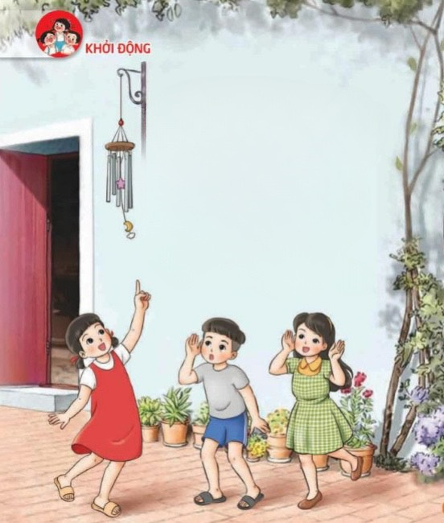
Đọc lời ca theo tiết tấu tự sáng tạo
Âm thanh chào ngày mới
Rộn ràng trong tiếng ca
Leng keng cùng chuông gió
Vui đón ông mặt trời
Đô Đô Son La Son
La La Son La Đô….

Slide 4


Ôn tập
bài đọc nhạc số 1

Slide 5


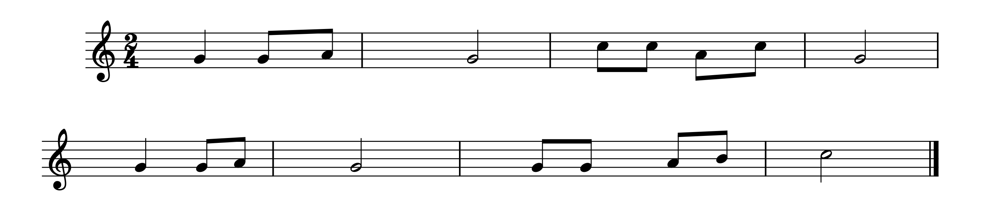
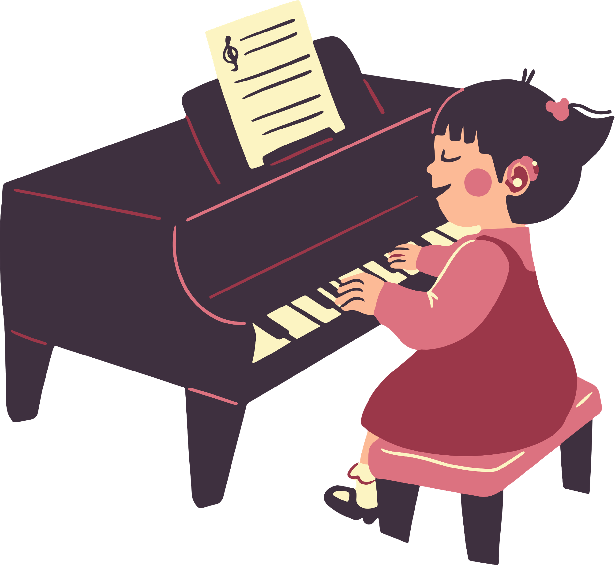
Ghép toàn bài
BÀI SỐ 1

Slide 6

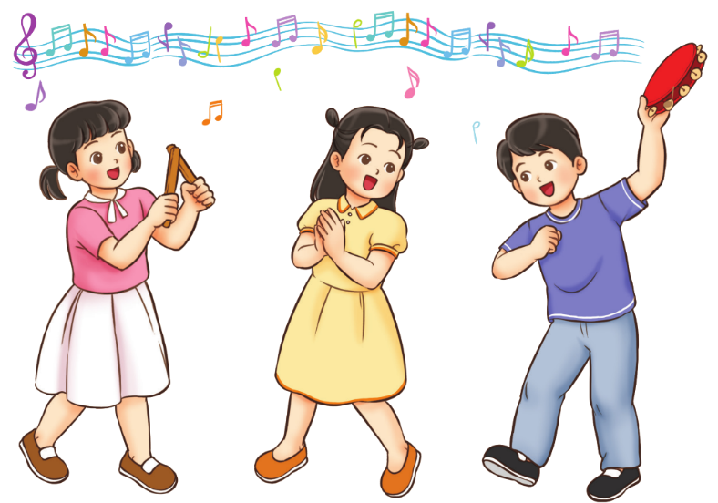
ĐỌC NHẠC KẾT HỢP GÕ ĐỆM

Slide 7

ĐỌC NHẠC KẾT HỢP GÕ ĐỆM
BÀI SỐ 1

Slide 8
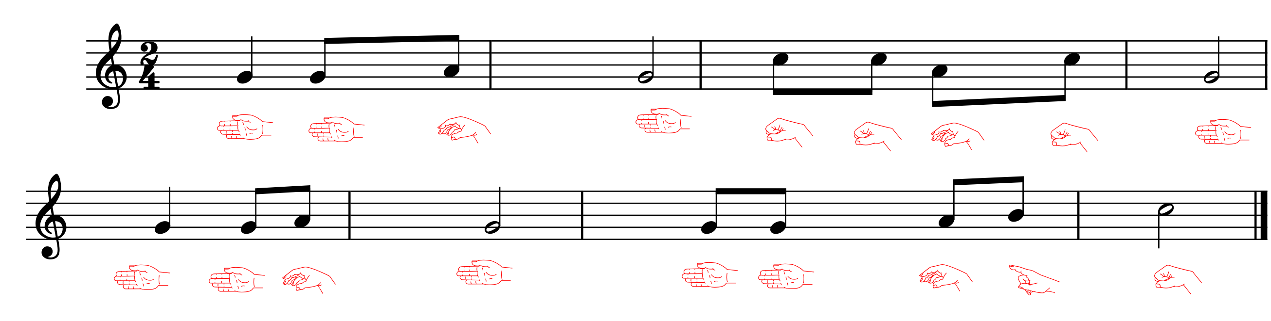
ĐỌC NHẠC KẾT HỢP THỂ HIỆN KÍ HIỆU BÀN TAY
BÀI SỐ 1

Slide 9

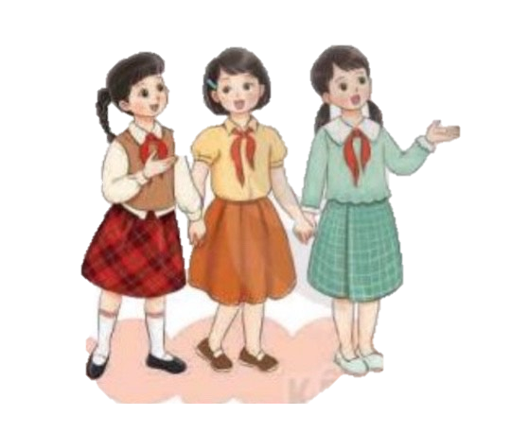
Hát: Chuông gió leng keng
Nhạc và lời: Lê Vinh Phúc

Slide 10
Tìm hiểu về bài hát
Chuông gió leng keng
Nhạc và lời: Lê Vinh Phúc
Bài hát “Chuông gió leng keng” do nhạc sĩ Lê Vinh Phúc sáng tác với giai điệu vui tươi rộn rã là những âm thanh leng keng của chuông gió sợ dễ thương ngộ nghĩnh và quen thuộc với các bản nhỏ khắp mọi miền.

Slide 11
ĐỌC LỜI CA
Kìa nhìn xem cái chuông gió xinh
leng keng leng keng theo gió leng keng.
leng keng leng keng âm thanh trong lành.
Chuông gió ơi dễ thương, chuông gió trông ngộ nghĩnh
tuổi thơ em đó như chuông có gió về.
Leng keng leng keng, ngân nga ngân nga.
Làm quen khắp nơi gần xa.
Leng keng leng keng, vang xa vang xa
chuông gió là bài ca vui cho mọi nhà.

Slide 12
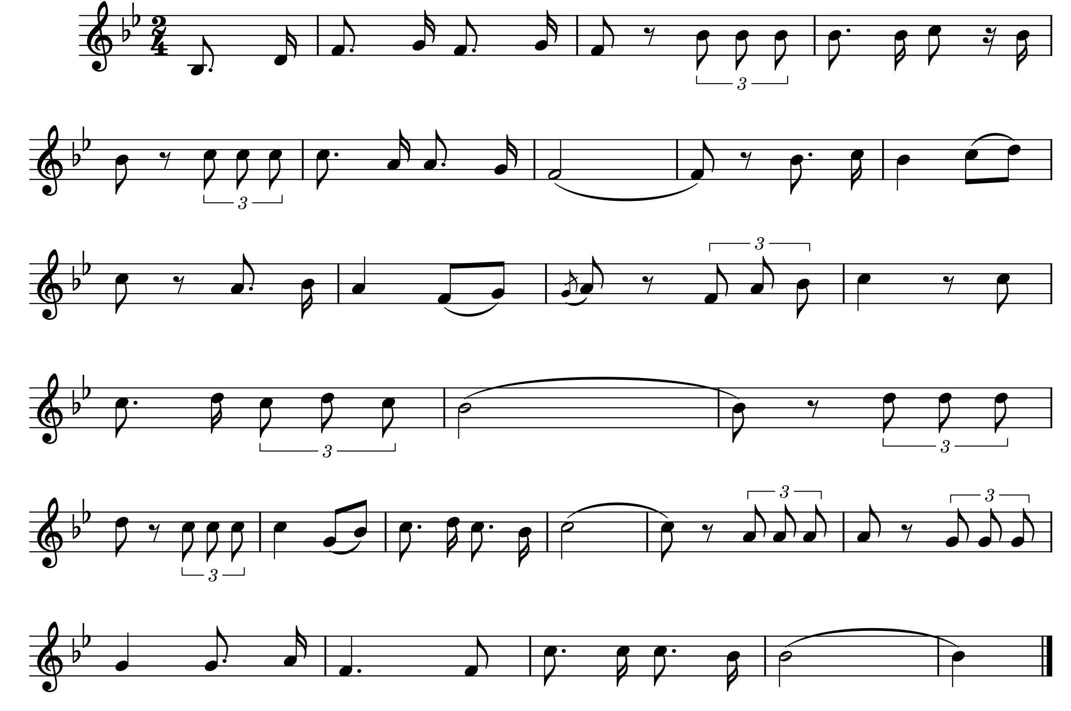


Bài hát mẫu
Chuông gió leng keng
Nhạc và lời: Lê Vinh Phúc
Kìa nhìn xem cái chuông gió xinh leng keng leng keng theo gió leng
keng leng keng leng keng âm thanh trong lành. Chuông gió ơi dễ
thương, chuông gió trông ngộ nghĩnh, tuổi thơ em đó như
chuông có gió về. Leng keng leng
keng, ngân nga ngân nga làm quenkhắp nơi gần xa. Leng keng leng keng, vang xa vang
xa chuông gió là bài ca vui cho mọi nhà.

Slide 13
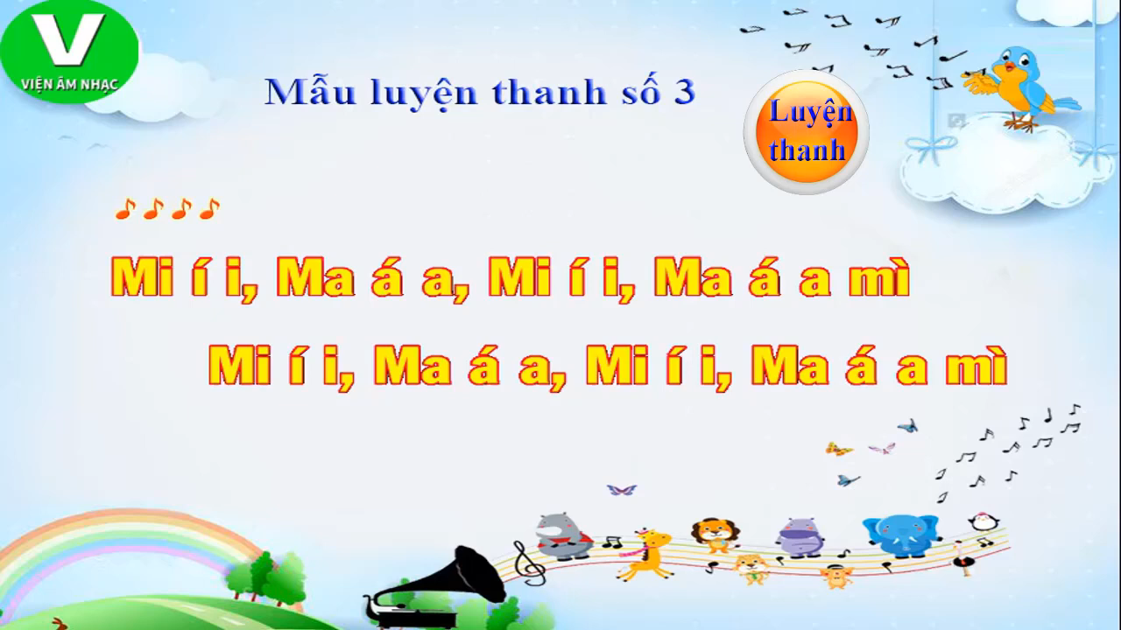

Slide 14


HỌC HÁT TỪNG CÂU

Slide 15
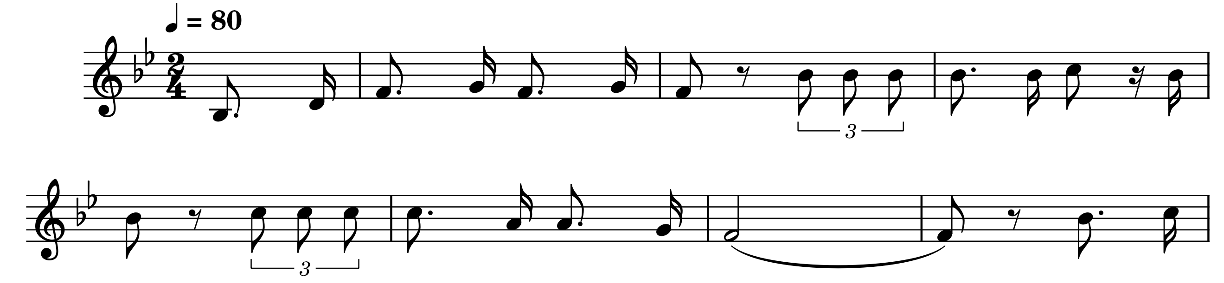
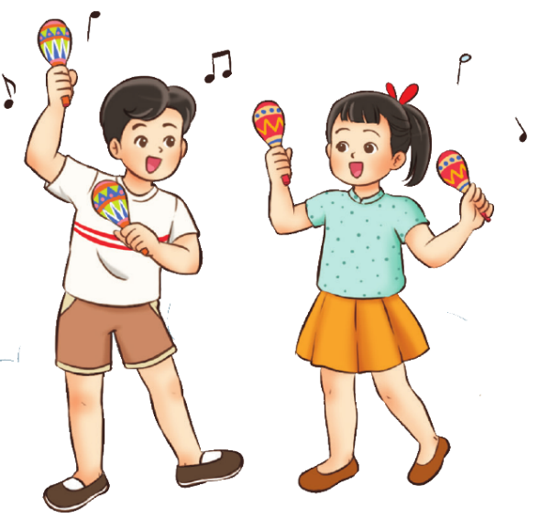

HỌC HÁT TỪNG CÂU
Câu 1:
Kìa nhìn xem cái chuông gió xinh leng keng leng keng theo gió leng
keng leng keng leng keng âm thanh trong lành.

Slide 16

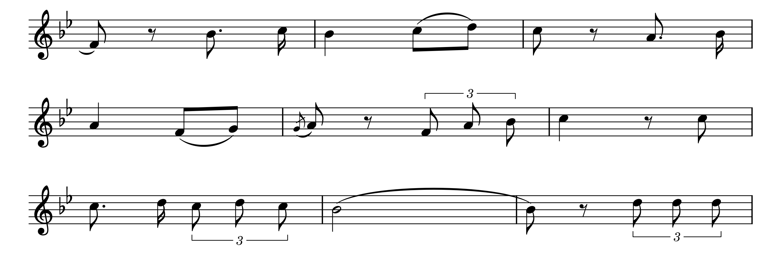

Câu 2:
Chuông gió ơi dễ thương, chuông gió
trông ngộ nghĩnh tuổi thơ em đó như
chuông có gió về.

Slide 17
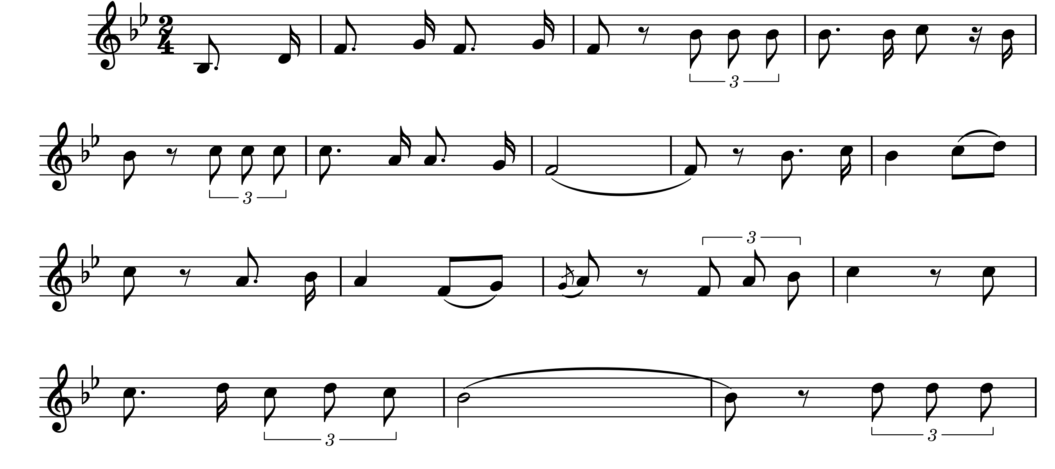
NỐI CÂU 1+2
Kìa nhìn xem cái chuông gió xinh leng keng leng keng theo gió leng
keng leng keng leng keng âm thanh trong lành. Chuông gió ơi dễ
thương, chuông gió trông ngộ nghĩnh, tuổi thơ em đó như
chuông có gió về.

Slide 18
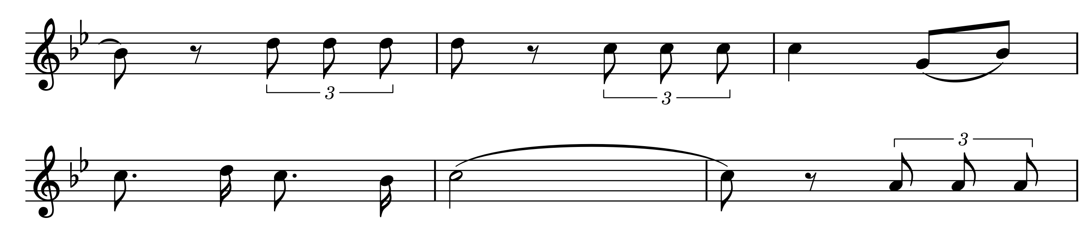
Câu 3:
Leng keng leng keng, ngân nga ngân nga làm
quen khắp nơi gần xa.

Slide 19
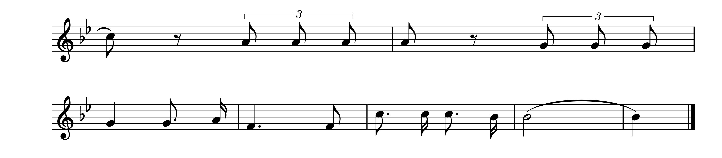
Câu 4:
Leng keng leng keng, vang xa vang
xa chuông gió là bài ca vui cho mọi nhà.

Slide 20
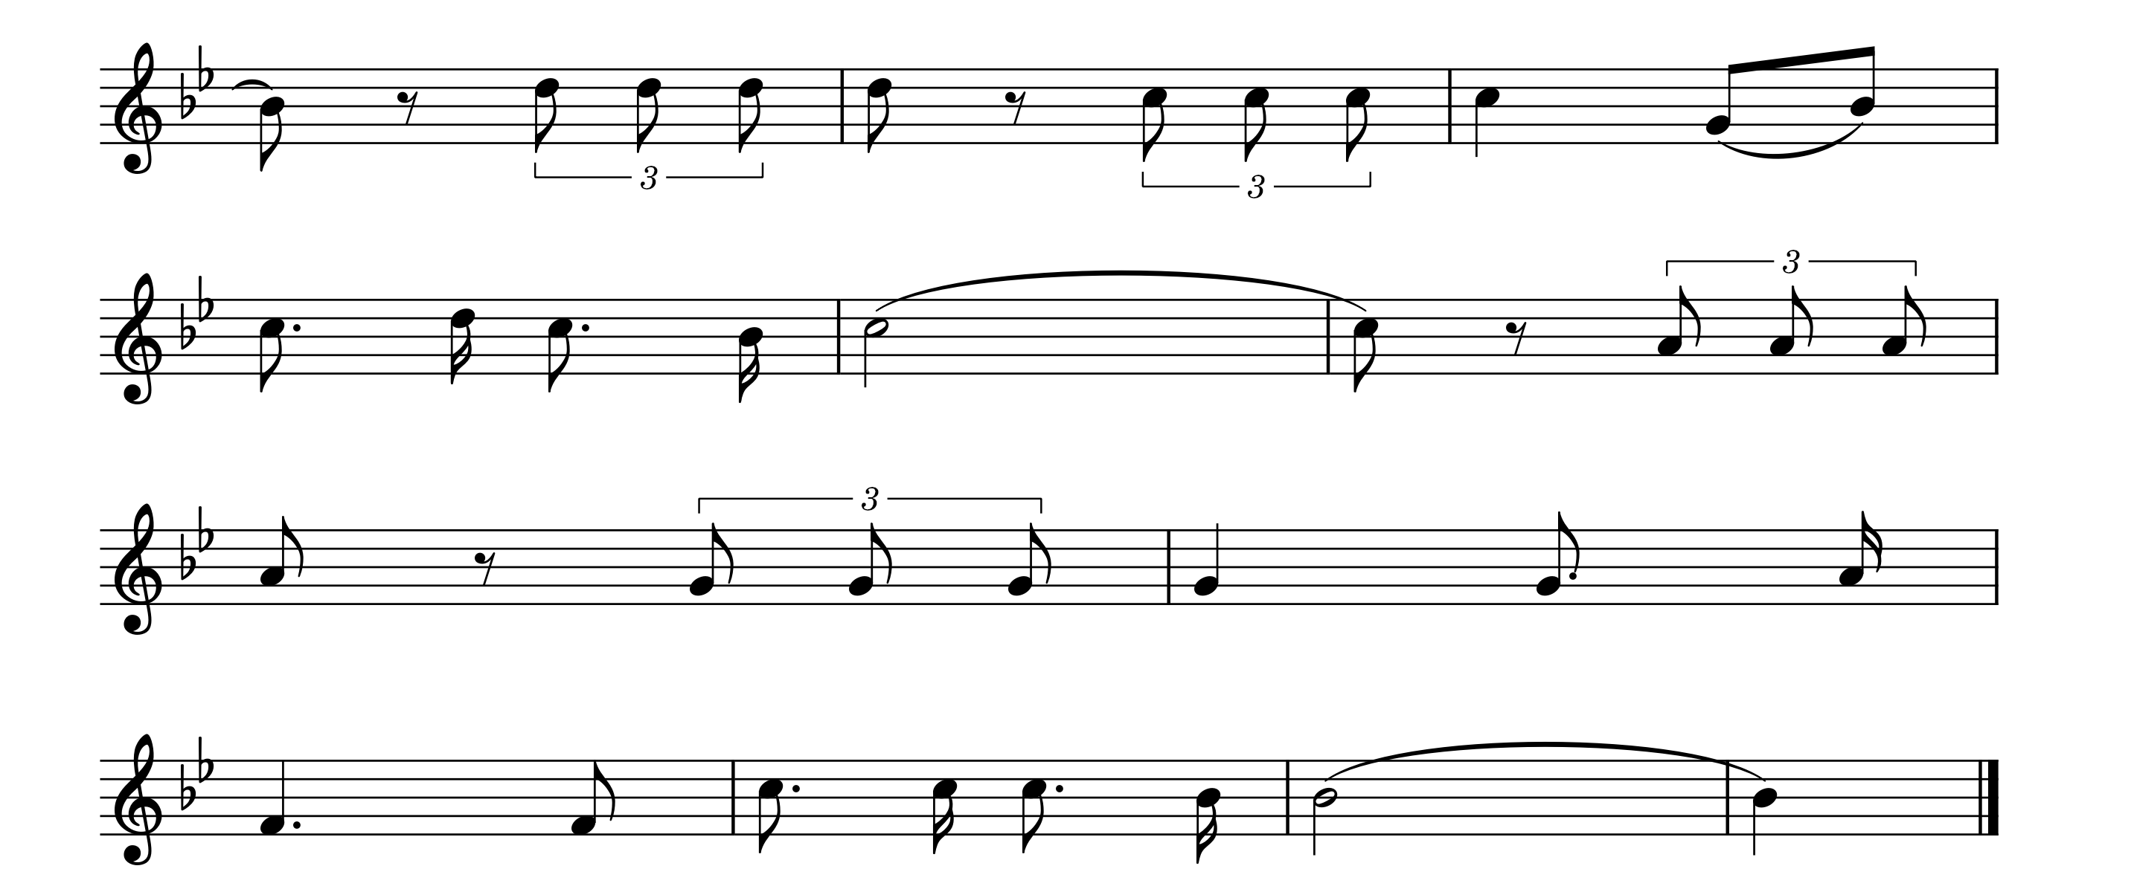

NỐI CÂU 3+4
Leng keng leng keng, ngân nga ngân nga làm
quen khắp nơi gần xa. Leng keng leng
keng, vang xa vang xa chuông gió
là bài ca vui cho mọi nhà.

Slide 21
Ghép toàn bài
Chuông gió leng keng
Nhạc và lời: Lê Vinh Phúc
Kìa nhìn xem cái chuông gió xinh leng keng leng keng theo gió leng
keng leng keng leng keng âm thanh trong lành. Chuông gió ơi dễ
thương, chuông gió trông ngộ nghĩnh, tuổi thơ em đó như
chuông có gió về. Leng keng leng
keng, ngân nga ngân nga làm quenkhắp nơi gần xa. Leng keng leng keng, vang xa vang
xa chuông gió là bài ca vui cho mọi nhà.

Slide 22
Ghép toàn bài
Cùng nhạc đệm
Chuông gió leng keng
Nhạc và lời: Lê Vinh Phúc
Kìa nhìn xem cái chuông gió xinh leng keng leng keng theo gió leng
keng leng keng leng keng âm thanh trong lành. Chuông gió ơi dễ
thương, chuông gió trông ngộ nghĩnh, tuổi thơ em đó như
chuông có gió về. Leng keng leng
keng, ngân nga ngân nga làm quenkhắp nơi gần xa. Leng keng leng keng, vang xa vang
xa chuông gió là bài ca vui cho mọi nhà.

Slide 23
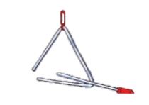
HÁT KẾT HỢP
GÕ ĐỆM THEO NHỊP
Câu 1:
Kìa nhìn xem cái chuông gió xinh leng keng leng keng theo gió leng
keng leng keng leng keng âm thanh trong lành.

Slide 24
HÁT
KẾT HỢP GÕ ĐỆM
Chuông gió leng keng
Nhạc và lời: Lê Vinh Phúc
Kìa nhìn xem cái chuông gió xinh leng keng leng keng theo gió leng
keng leng keng leng keng âm thanh trong lành. Chuông gió ơi dễ
thương, chuông gió trông ngộ nghĩnh, tuổi thơ em đó như
chuông có gió về. Leng keng leng
keng, ngân nga ngân nga làm quenkhắp nơi gần xa. Leng keng leng keng, vang xa vang
xa chuông gió là bài ca vui cho mọi nhà.

Slide 25

HÁT NỐI TIẾP – HOÀ GIỌNG
HS Nam: Kìa nhìn xem cái chuông gió xinh
leng keng leng keng theo gió leng keng,
leng keng leng keng keng âm thanh trong lành.
HS Nữ: Chuông gió ơi dễ thương,
chuông gió trông ngộ nghĩnh
tuổi thơ em đó như chuông có gió về.
Hòa giọng:
Leng keng leng keng, ngân nga ngân nga.
Làm quen khắp nơi gần xa.
Leng keng leng keng, vang xa vang xa
chuông gió là bài ca vui cho mọi nhà.

Slide 26
TIẾT 2
- Ôn tập bài đọc nhạc số 1
Hát:Chuông gió leng keng
Nhạc và lời: Lê Vinh Phúc

